Slide 1
冒泡排序
定义：也称为起泡排序、气泡排序等，他是一种简单的排序方法。基本思 想是通过相邻记录之间的比较和交换使关键字较小的记录从底部 移向顶部，即从下标较大的单位像水底的气泡一样逐渐向上冒。当 然随着关键字较小记录的逐渐上移，关键字值较大的记录也逐渐下移
好似在水中，
大的重，会下沉
小的轻，会上浮
Notes:
冒泡排序是与插入排序拥有相等的运行时间，但是两种算法在需要的交换次数却很大地不同。由于它的简洁，冒泡排序通常被用来对于程序设计入门的学生介绍算法的概念。

Slide 2
具体做法
先将初始文件的第n个记录的关键字值和第n-1个记录的关键字值进行
比较，若发现次序相反（即逆序，R[n-1].key>R[n].key),则交换两个记录
然后比较第n-1个记录和第n-2个记录的关键字，若为逆序，又交换两个
记录;如此下去，直到第二个记录和第一个记录的关键字值进行比较为止，
这样就完成了第一趟冒泡。经过这一趟冒泡之后，关键值最小的记录被
放在R[0]的位置，然后进行第二趟冒泡，较小的关键字被放在R[1]。
依次类推，重复n-1次后，整个冒泡排序完毕！！

Slide 3
最小的关键字被放在
比较第n个记录和第n-1个记录的关键字大小
第一次冒泡
若为逆序
不为逆序
交换两个记录的值
不做变化
比较第n-1个记录和第n-2个记录的关键字大小
若为逆序
交换两个记录的值
不为逆序
不做变化
。。。。。。。。。。。。
进行n-1次
比较第2个记录和第1个记录的关键字大小
R[0]
处

Slide 4
初始状态
第一趟
第二趟
第三趟
第四趟
第五趟
第六趟
第七趟
R[0].key
46
18
18
18
18
18
18
18
R[0].key
26
46
21
21
21
21
21
21
R[0].key
26
26
43
26
46
26
26
26
R[0].key
46
43
43
18
43
26
43
43
R[0].key
74
21
43
43
46
43’
43’
43’
R[0].key
21
74
43’
46
43’
43’
46
46
R[0].key
43‘
43’
74
53
53
53
53
53
R[0].key
53
53
53
74
74
74
74
74

Slide 5
初始状态
第一趟
第二趟
第三趟
第四趟
第五趟
第六趟
第七趟
R[0].key
46
18
18
18
18
18
18
18
R[0].key
26
46
21
21
21
21
21
21
R[0].key
26
26
43
26
46
26
26
26
R[0].key
46
43
43
18
43
26
43
43
R[0].key
74
21
43
43
46
43’
43’
43’
R[0].key
21
74
43’
46
43’
43’
46
46
R[0].key
43‘
43’
74
53
53
53
53
53
R[0].key
53
53
53
74
74
74
74
74

Slide 6
时间复杂度
由冒泡排序的算法可以看出，若文件的初始状态为正序，只需一趟就可以完成排序，记录关键字的比较次数为n-1，没有记录，即记录的移动次数是0;此时为最好情况，时间复杂度为O（n）。若初始文件为反序，则需进行n-1次排序，每一趟要进行n-1次关键字的比较（1<=i<=n-1）,且每次比较都必须移动记录三次到达交换记录的位置，此时为最坏情形，其记录的比较次数和移动次数都达到最大值。
在平均情况下，关键字的比较和记录移动的总次数大约为最坏情况的一半，因此，冒泡排序的时间复杂度为O（n^2）.
Notes:
冒泡排序是与插入排序拥有相等的运行时间，但是这种算法在需要的交换次数却很大地不同。由于它的简洁，冒泡排序通常被用来对于程序设计入门的学生介绍算法的概念。

Slide 7

快速排序
定义：快速排序是对冒泡排序的一种改进。是一种划分交换排序，是目前内部排序方法中速度最快的一种，因而得名。它采用了一种分治的策略，通常称其为分治法。
分治法的基本思想是：将原问题分解为若干个规模更小但结构与原问题相似的子问题。递归地解这些子问题，然后将这些子问题的解组合为原问题的解。
基本思想是：通过一趟排序将要排序的数据分割成独立的两部分，其中一部分的所有数据都比另外一部分的所有数据都要小，然后再按此方法对这两部分数据分别进行快速排序，整个排序过程可以递归进行，以此达到整个数据变成有序序列。

Slide 8
基本操作
首先，假设所要排序的数字存储在数组S中，则该算法的操作可以拆分为两部分：
*在S中选出一个元素v；
*将S数组分为三个子数组。其中v这个元素单独形成子数组1，比v小的元素形成子 数组2，比v大的元素形成自数组3.
*分别对子数组2和子数组3进行前两步操作，实现递归排序；
*返回时，依次返回S1,V,S2；

Slide 9
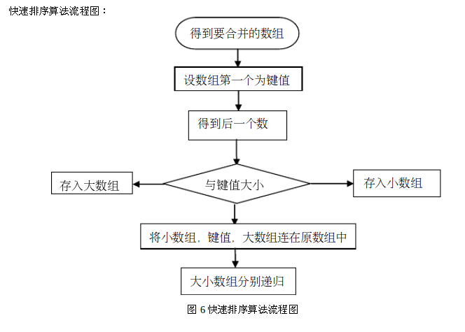

Slide 10
1、依次比较数组的后游标所指与
temp的大小，如果X<s[j]，则j--，
直到遇到第一个X>a[j]，
则停止移动，将a[j]赋值给a[i]
置一个临时变量用来存放随机
取出数组中的一个数，一般我们取
数组的第一个元素也就是说K=s[0]，
同时设置两个游标分别指向
数组第一个元素和最后一个元素。
轴为3
X
8
6
4
2
2
3
1
6
3
9
7
1
5
5
left
right

